Slide 1
Le materie prime critiche
Silvia Gross
Dipartimento di Scienze Chimiche
Università degli Studi di Padova
Corso Ambasciatori di Sostenibilità
5 aprile 2024

Slide 2
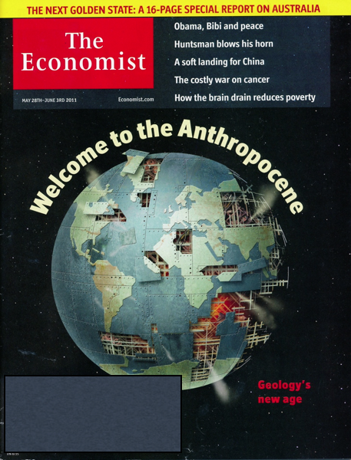
La nostra epoca: l’Antropocene
L’ Antropocene è un'unità ufficiale di tempo geologico, utilizzata per descrivere il periodo più recente nella storia della Terra, quando l'attività umana ha iniziato ad avere un impatto significativo sul clima e sugli ecosistemi del pianeta.
https://www.nationalgeographic.org/encyclopedia/anthropocene/
L'antroposfera comprende la presenza umana totale in tutto il sistema terrestre, compresa la nostra cultura, tecnologia, ambiente costruito e attività associate. L'antroposfera integra il termine antropocene, l'età in cui si è sviluppata l'antroposfera. In termini fisici, l'antroposfera comprende città, villaggi, reti energetiche e di trasporto, fattorie, miniere e porti. Comprende anche libri, software, progetti e sistemi di comunicazione: il segno della civiltà.

Slide 3

Il punto di partenza
la depauperazione delle risorse

Slide 4
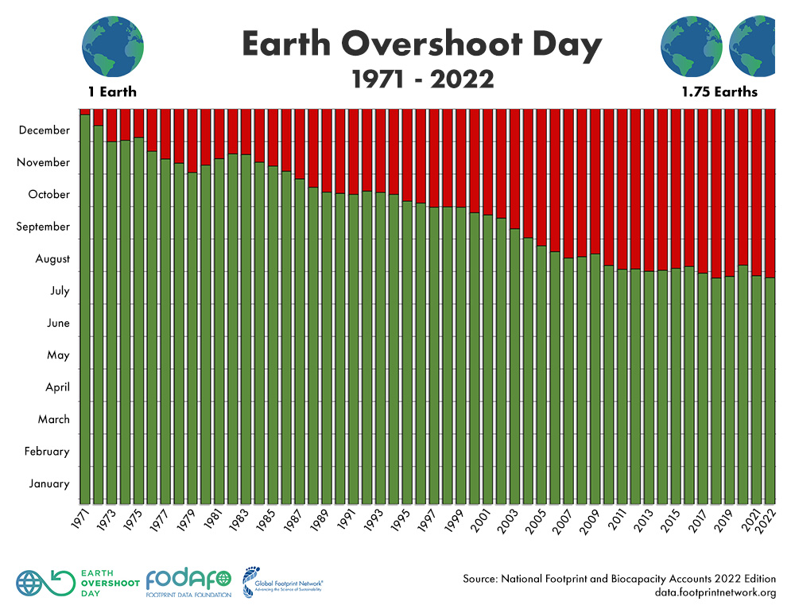
Il punto di partenza
la depauperazione delle risorse
il giorno nel quale l'umanità consuma interamente le risorse prodotte dal pianeta nell'intero anno.
https://www.overshootday.org/

Slide 5
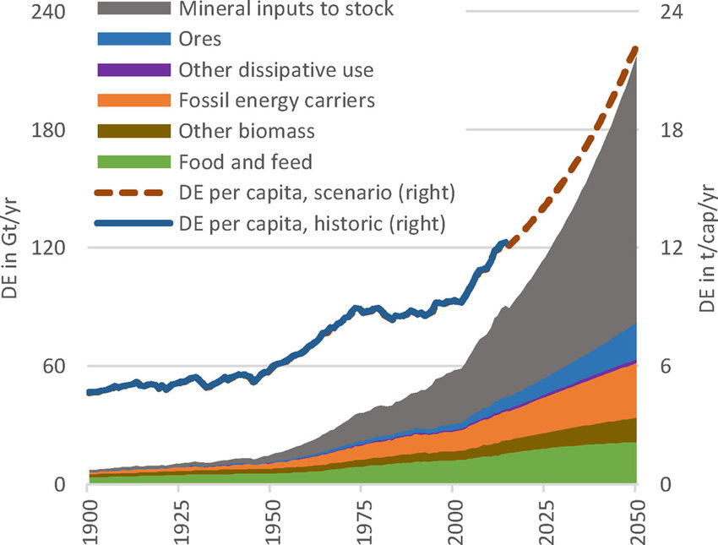
Il punto di partenza
la depauperazione delle risorse
DE = global (domestic) extraction
Estrazione di risorse in gigatonnellate per anno (giga = 10¹²) di risorse di varia tipologia
Krausmann, Fridolin & Lauk, Christian & Haas, Willi & Wiedenhofer, Dominik. (2018). From resource extraction to outflows of wastes and emissions: The socioeconomic metabolism of the global economy, 1900–2015. Global Environmental Change. 52. 131-140. 10.1016/j.gloenvcha.2018.07.003.

Slide 6
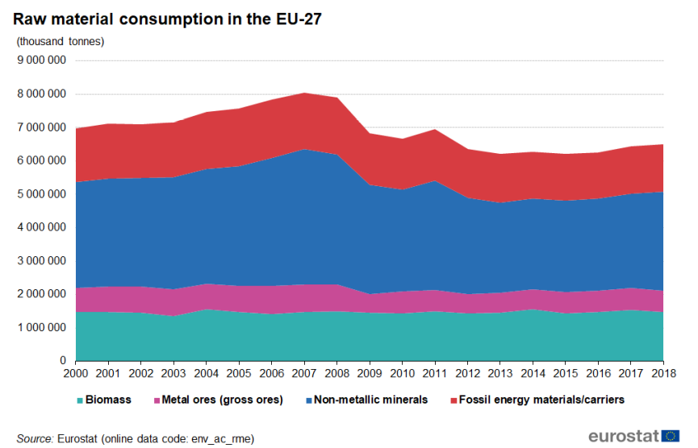
Il punto di partenza
la depauperazione delle risorse
Consumo di materie prime in EU
Fonte: EuroStat

Slide 7
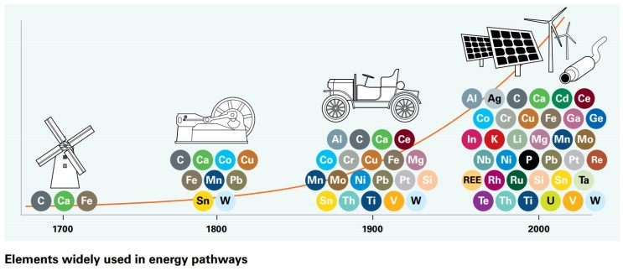
Il punto di partenza: il consumo di metalli
Achzet et al., Materials critical to the energy industry, Augsburg, 2011

Slide 8
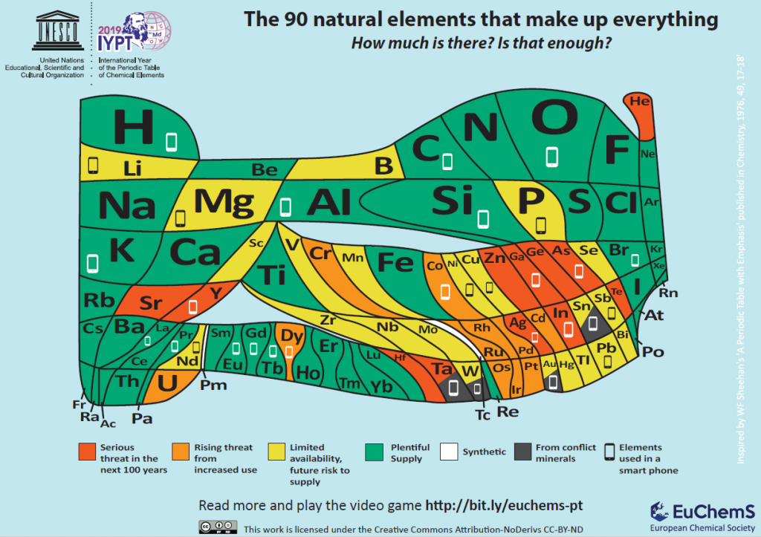
Le materie prime critiche
https://www.euchems.eu/euchems-periodic-table/

Slide 9
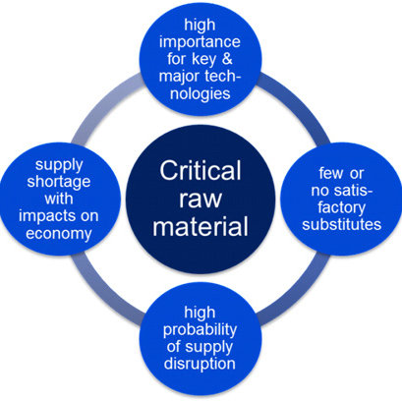
Il punto di partenza: le materie prime critiche
(Critical Raw Materials, CRM)

Slide 10
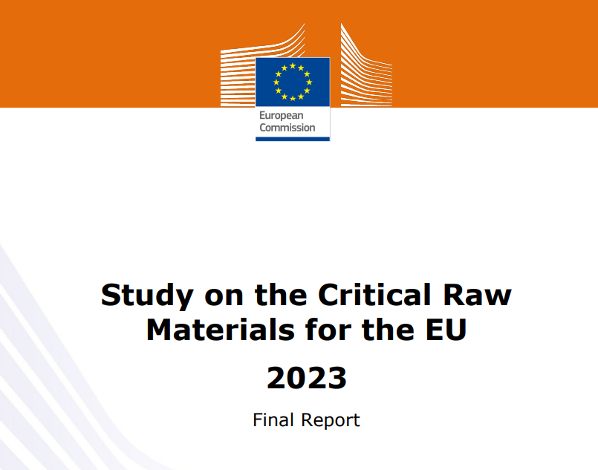
Le materie prime critiche
https://rmis.jrc.ec.europa.eu/uploads/CRMs_for_Strategic_Technologies_and_Sectors_in_the_EU_2020.pdf

Slide 11
Il punto di partenza: le materie prime critiche
(Critical Raw Materials, CRM)

Slide 12
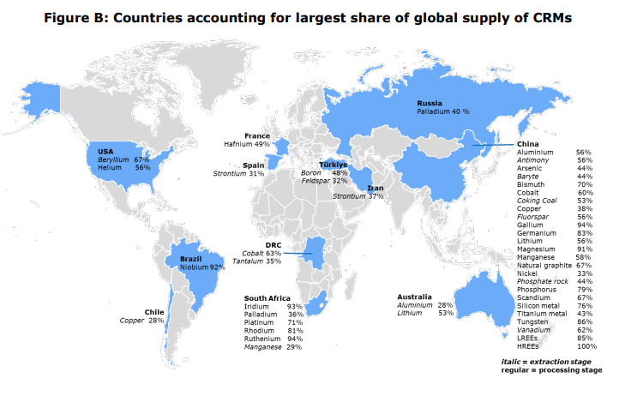
L’approvigionamento di CRM

Slide 13
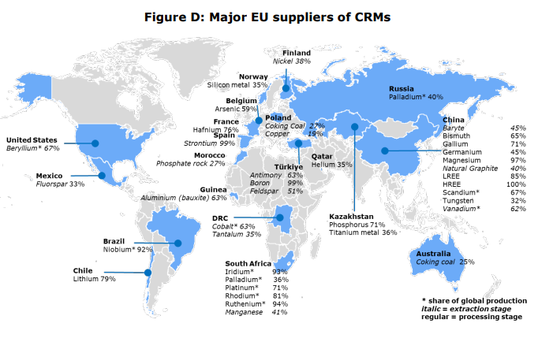
L’approvigionamento di CRM

Slide 14
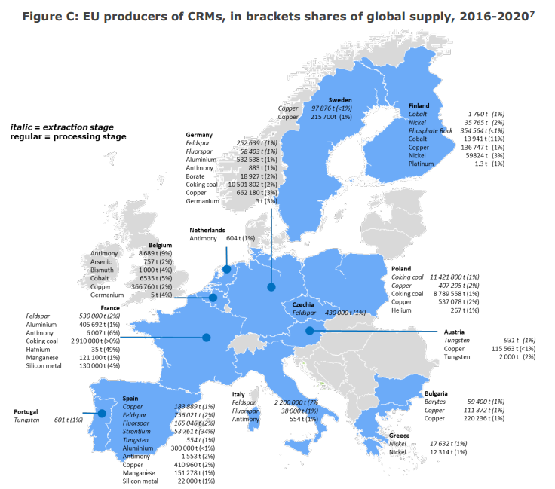
L’approvigionamento di CRM

Slide 15
La rilevanza strategica delle materie prime critiche

Slide 16
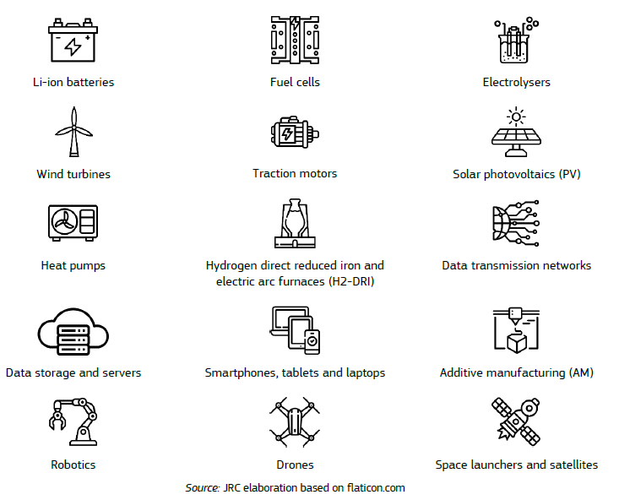
Le tecnologie rilevanti per l’Unione Europea

Slide 17
Il punto di partenza: il consumo di metalli
Achzet et al., Materials critical to the energy industry, Augsburg, 2011

Slide 18
La questione delle materie prime
The energy transition is a materials transition. A clean energy system is much more minerals- and metals-intensive than a conventional fossil fuel energy system, and even with increased circularity, the implications for the extraction of raw materials, and for global competition to secure access to them, are enormous.
Carrara, S., Bobba, S., Blagoeva, D., Alves Dias, P., Cavalli, A., Georgitzikis, K., Grohol, M., Itul, A., Kuzov, T., Latunussa, C., Lyons, L., Malano, G., Maury, T., Prior Arce, Á., Somers, J., Telsnig, T., Veeh, C., Wittmer, D., Black, C., Pennington, D., Christou, M., Supply chain analysis and material demand forecast in strategic technologies and sectors in the EU – A foresight study, Publications Office of the European Union, Luxembourg, 2023, doi:10.2760/386650, JRC132889

Slide 19
La questione delle materie prime
Motore termico | Materiale | Auto Elettrica
0 kg | Graphite | 66.3 kg
0 kg | Cobalto | 13.3 kg
0 kg | Litio | 8.9 kg
0.4 kg | Terre rare | 2.3 kg

Slide 20
La questione delle materie prime

Slide 21
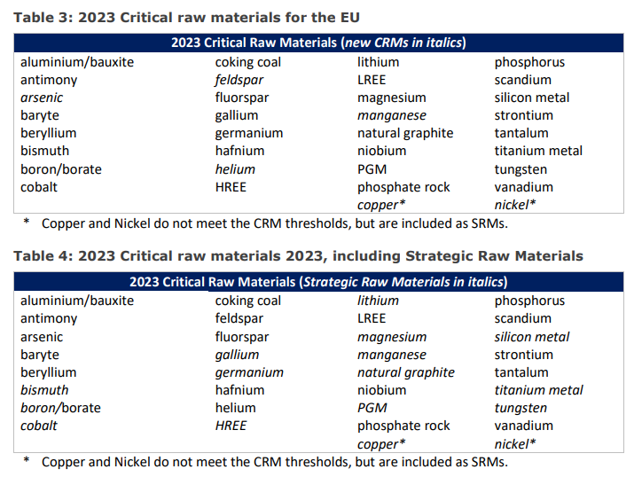
CRM nel 2023

Slide 22
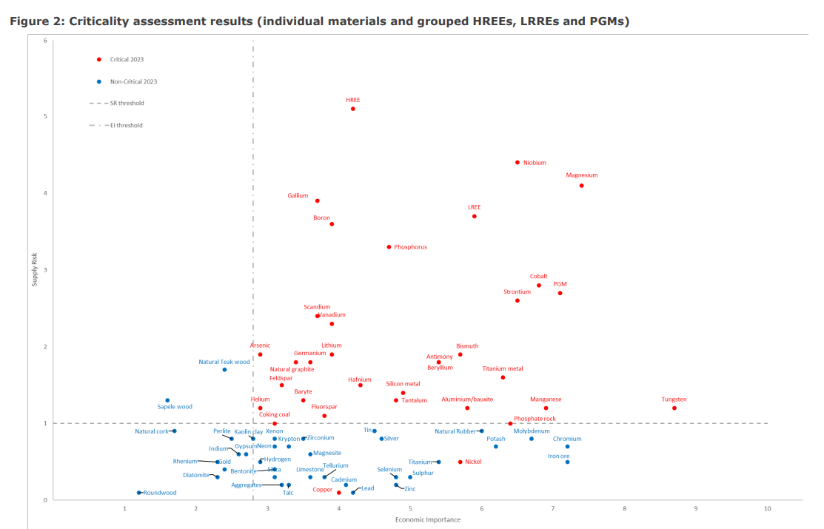
CRM nel 2023
terre «rare»

Slide 23
CRM nel 2023
Defining critical and strategic
raw materials
la materia prima critica è caratterizzata da un elevato rischio di interruzione dell'approvvigionamento e dalla sua importanza per l'economia complessiva dell'UE
la materia prima strategica è definita anche dalla sua importanza per le aree strategiche
CRM
Whole EU economy, based on :
supply risk
economic importance
SRM
SRM are a subset of CRM:
Key for strategic technologies (twin transition, defence and space)
Forecast demand risks outstripping supply

Slide 24
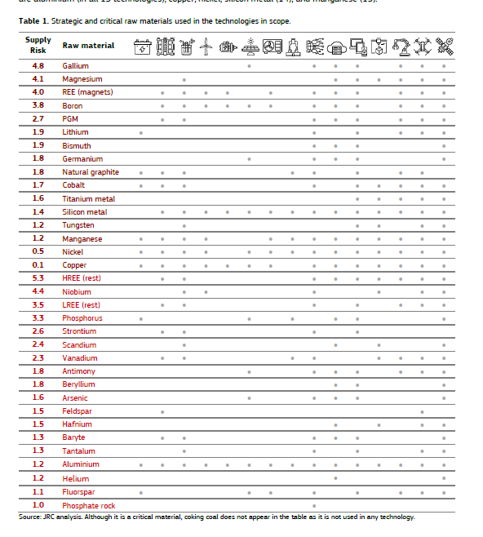
Le materie prime critiche
https://rmis.jrc.ec.europa.eu/uploads/CRMs_for_Strategic_Technologies_and_Sectors_in_the_EU_2020.pdf

Slide 25
Quantificare la criticità
Grado di criticità dei diversi CRM misurato dall'indicatore di criticità RM (le aree sono proporzionali agli indici di criticità degli elementi, i cui valori numerici sono anch'essi riportati)

Slide 26
Quantificare la criticità
sviluppato mediando e ponderando i valori di sei principali indici di criticità (livello di rischio di abbondanza, rischio di approvvigionamento e geopolitico, rischio ambientale del Paese, rischio di approvvigionamento normalizzato, importanza economica normalizzata e indice di svantaggio del riciclaggio), per affrontare la sostituzione delle leghe in una prospettiva di CRM.

Slide 27
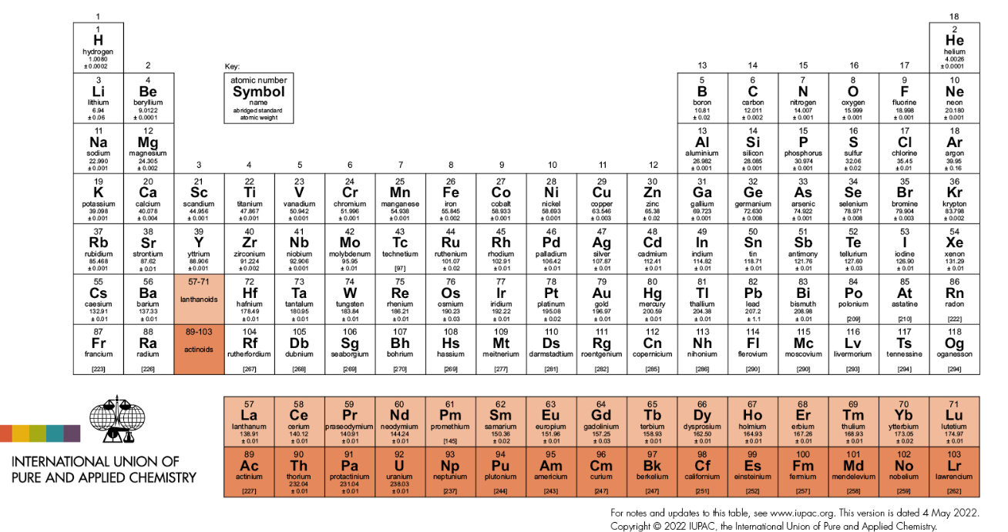
Le Terre Rare

Slide 28
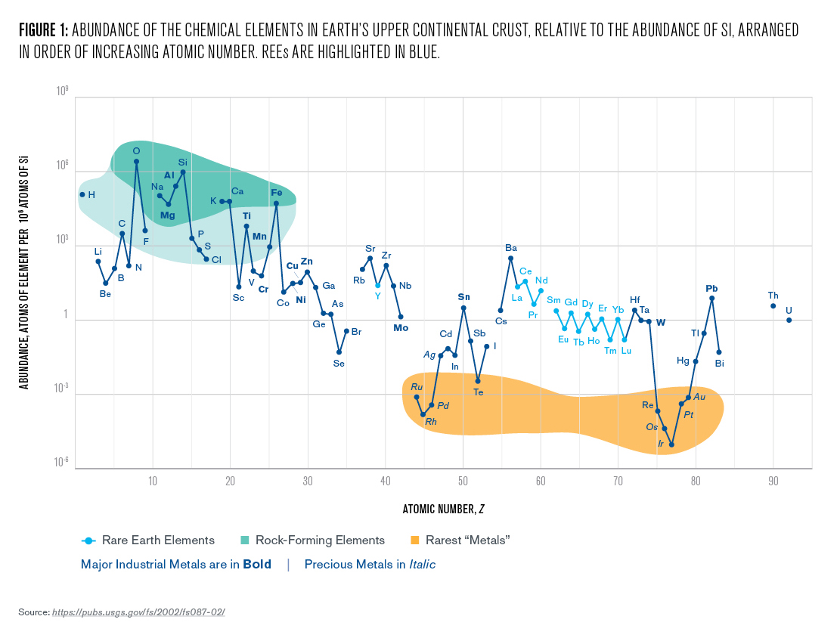
Le Terre Rare

Slide 29
Le Terre Rare
Heavy rare earth elements (HREEs) are one of the two sub-categories of the rare earth elements (REEs) group. HREEs are part of the lanthanide elements and have higher atomic weights (hence “heavier”) compared to the light rare earth elements (LREEs). HREEs are currently used in a few niche applications, which are mostly related to their optical properties (Laser dopants, radiography, etc.). The HREEs (10) covered by the study include dysprosium, erbium, europium, gadolinium, holmium, lutetium, terbium, thulium, ytterbium and yttrium.
Light rare earth elements (LREEs) are one of the two sub-categories of the REEs group. LREEs are part of the lanthanide elements and are characterised by lower atomic weights (hence “lighter”) compared to HREEs. Generally, LREEs are more abundant in the earth’s crust compared to HREEs. LREEs can be used in a wide variety of applications according to the individual REEs and regional specificities, but they are in general used in sectors such as catalysts, metallurgy, glass/polishing and magnets. The LREEs (5) covered by the study include cerium, lanthanum, neodymium, praseodymium and samarium

Slide 30
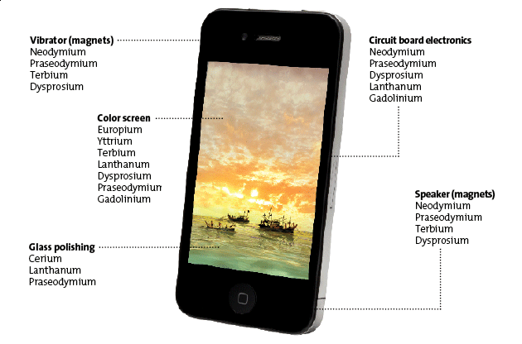
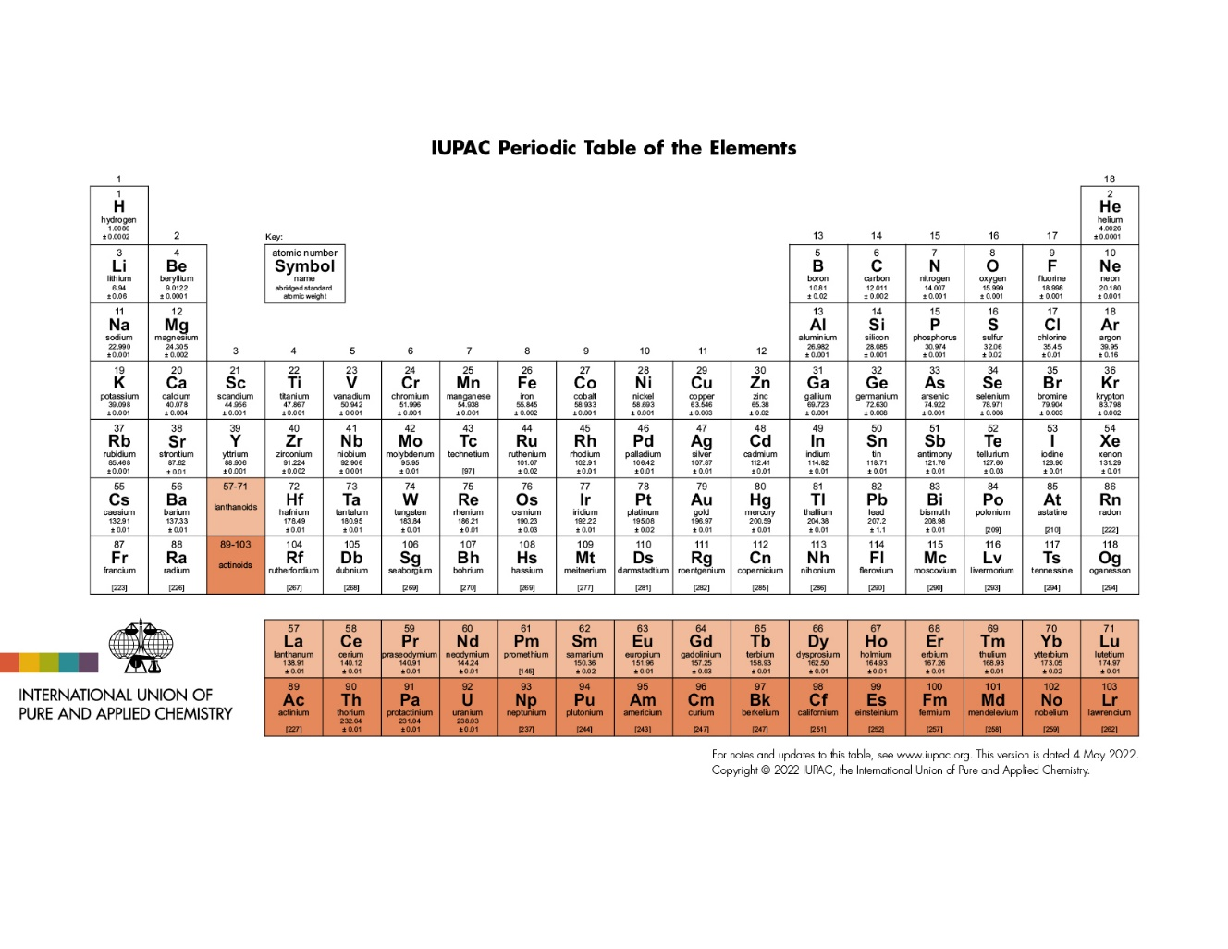
Gli elementi critici nel telefonino
Le «terre rare»

Slide 31
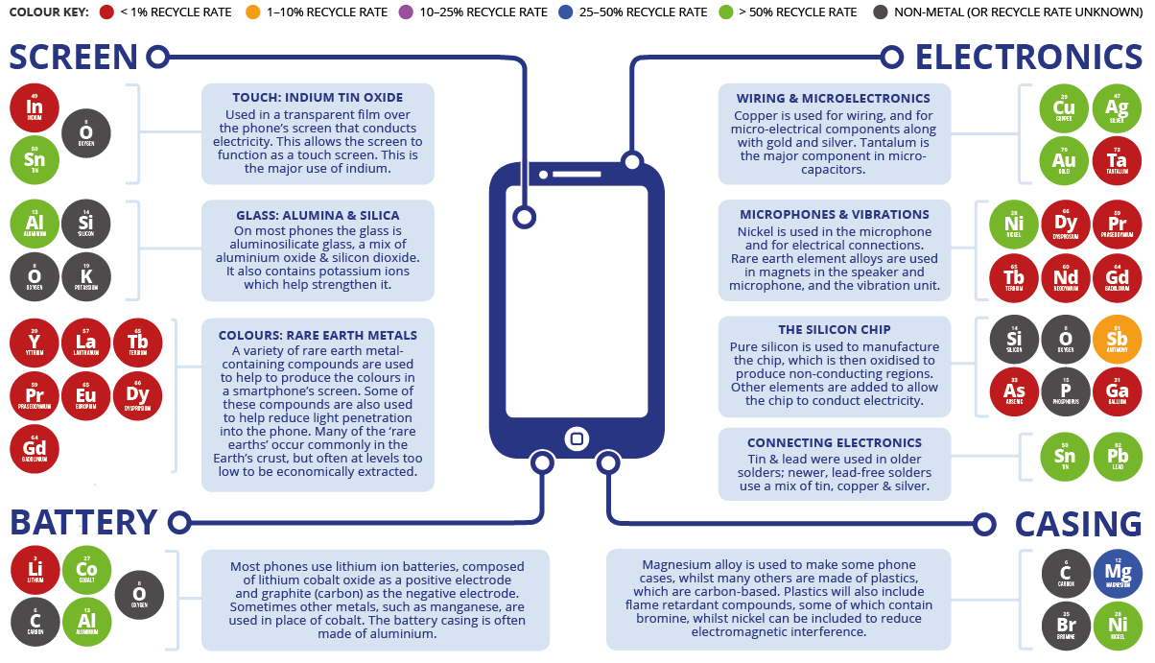
Gli elementi critici nel telefonino
Approcci più efficienti alla separazione e recupero dei metalli
Riduzione del consumo (nostro ruolo)
Modularità dei dispositivi
Vietare con norme a livello europeo l’obsolescenza programmata

Slide 32
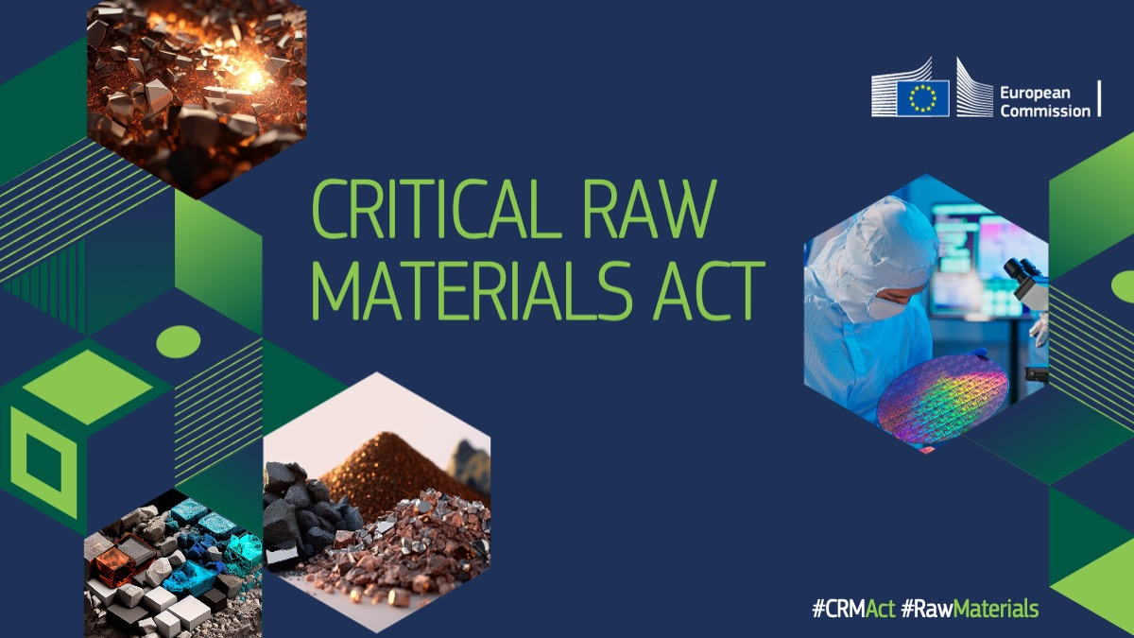
Il Critical Raw Materials Act – 16 marzo

Slide 33
Il Critical Raw Materials Act
Il Critical Raw Materials Act (CRMA) è un quadro normativo essenziale progettato per affrontare le sfide pressanti dell'Unione Europea (UE) nei settori strategici della decarbonizzazione, della digitalizzazione, dell'aerospazio e della difesa.
L'obiettivo è affrontare la mancanza di un accesso sicuro e sostenibile alle materie prime critiche (CRM) aumentando la mitigazione dei rischi di approvvigionamento, favorendo il potenziale CRM nazionale e promuovendo pratiche di approvvigionamento sostenibili.
Parte di un più ampio "Piano industriale verde" e allineato con il "Net-Zero Industry Act" (NZIA), il CRMA si sforza di posizionare l'UE come hub leader per le industrie di tecnologia pulita. I pacchetti NZIA e CRMA rispondono alle tendenze internazionali di protezione delle tecnologie e delle risorse energetiche pulite, analogamente all'Infation Reduction Act statunitense.
Definendo i materiali come "strategici" in base alla loro importanza e alla domanda prevista per le tecnologie strategiche, il regolamento CRMA stabilisce dei parametri di riferimento per le quote minime della domanda dell'UE che devono essere coperte da materie prime di origine nazionale, lavorate e riciclate e mira a ridurre la dipendenza da singoli fornitori di Paesi terzi in tutte le fasi della catena di approvvigionamento.

Slide 34
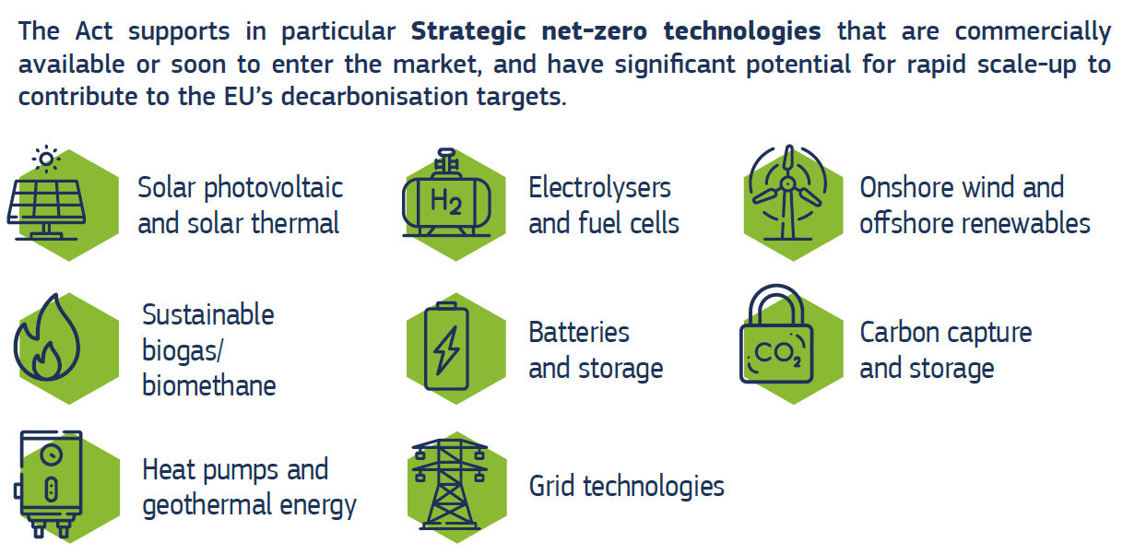

Il Critical Raw Materials Act

Slide 35
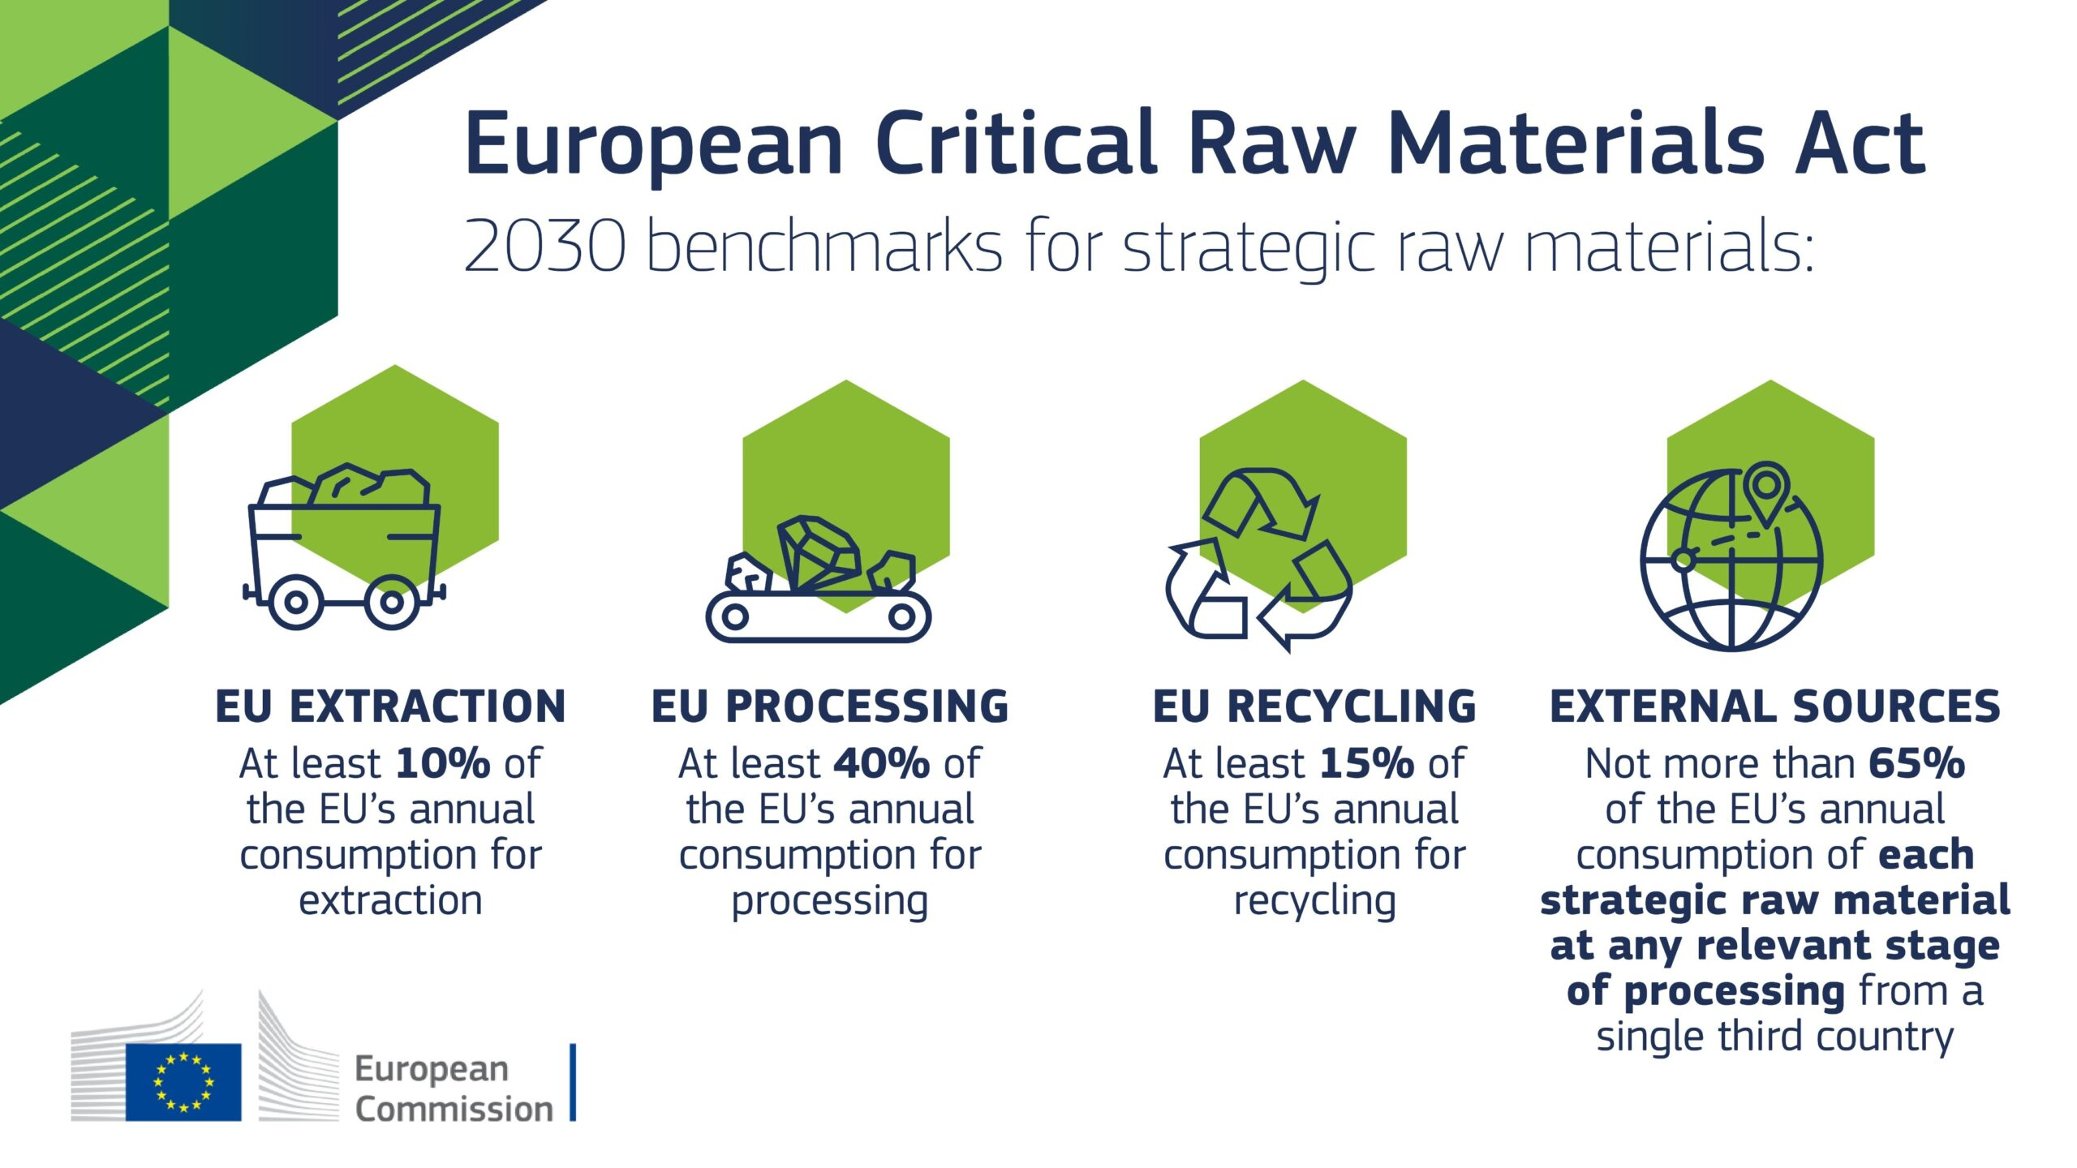
Il Critical Raw Materials Act

Slide 36
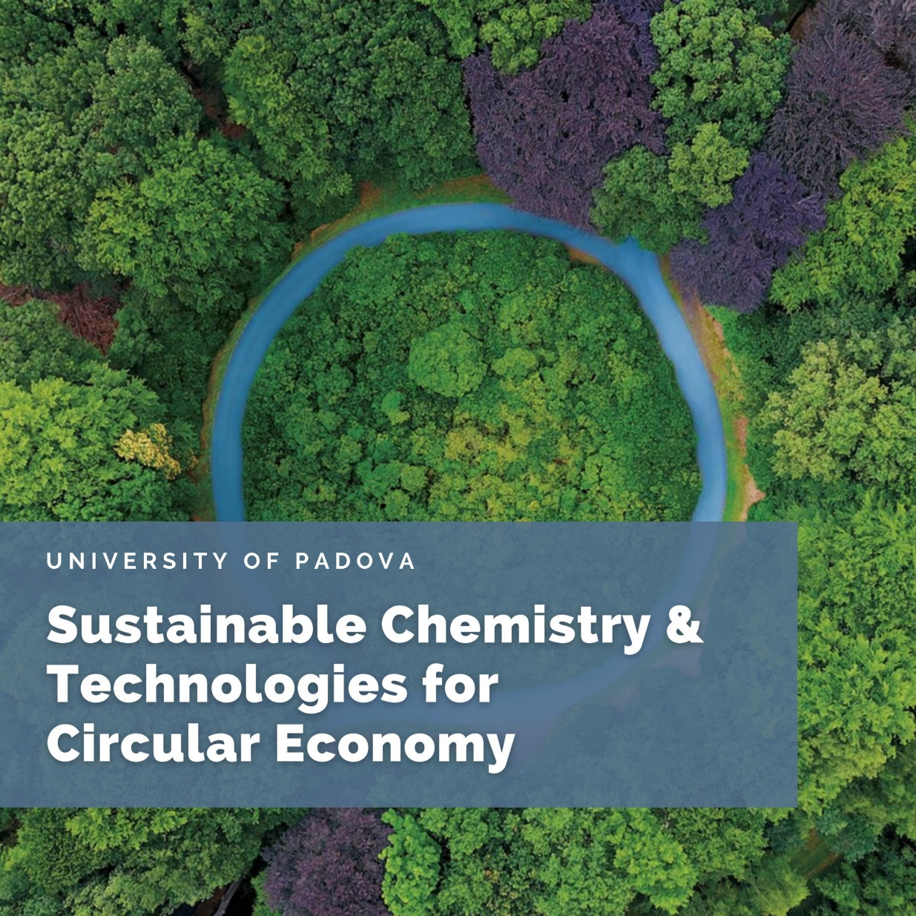
Cosa facciamo a Padova sull’economia circolare
Cosa sta facendo l’Università di Padova?
Una laurea magistrale (da ottobre 2021)
Internazionale: erogato in inglese, docenti e studenti internazionali
Interdipartimentale: didattica e competenze di docent afferenti a 12 differenti Dipartimenti dell’Università di Padova
Interdisciplinare: chimica, ingegneria, biotecnologie, scienze agrarie e forestali, statistica, geologia, economia, logistica integrata, diritto comunitario ambientale, psicologia
Rilevante focalizzazione su contenuti tecnico-scientifici (circa 70% dei CFU erogati)
Due curricula: 1. materiali & prodotti e 2. conversione ed immagazzinamento di energia
Prima iniziativa di questo genere in Italia

Slide 37
